Slide 1
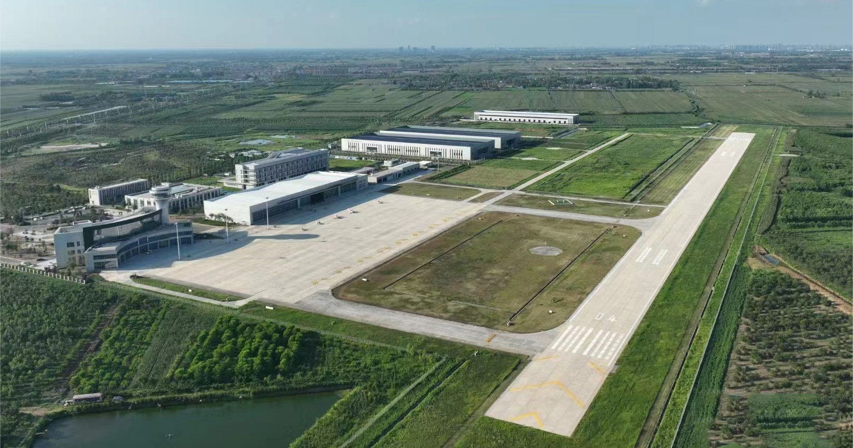
宜兴丁蜀机场试驾场地
宜兴丁蜀机场试驾场地位于，无锡市宜兴市丁蜀镇，场地跑道长800m，宽30m，试驾区域长200m，宽80m，总面积约16000㎡，拥有汽车动态广场、直线测试道、标准化展馆，是性能测试、新车发布、经销商培训的理想基地。可用于举办汽车赛事、试乘试驾活动、汽车性能测试及驾控培训等。可用于举办汽车赛事、试乘试驾活动、汽车性能测试及驾控培训等。

Slide 2
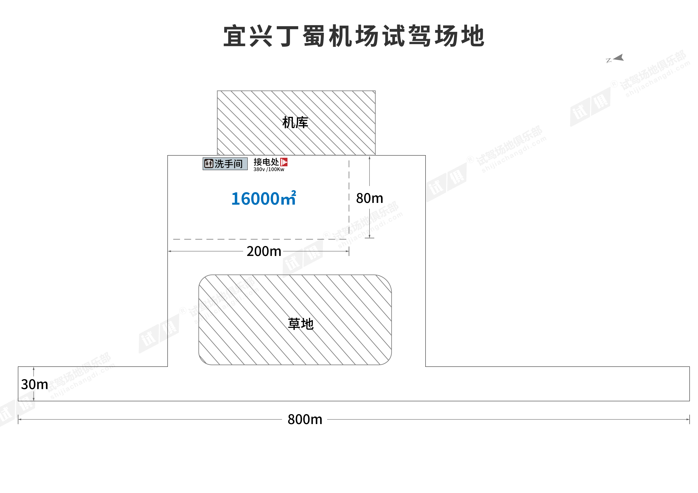
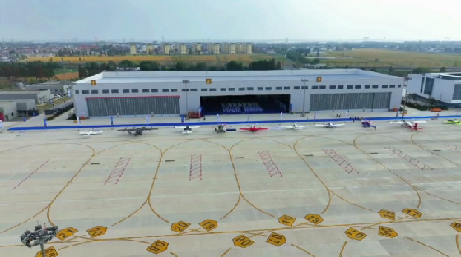
场地费用：5万/天
场地面积：跑道长800m，宽30m
试驾区域长200m，宽80m，面积约16000㎡
水泥路面 全封闭
供电供水：380V/100kw 方便接水
配套设施：停车位 固定卫生间 休息区 会议室

Slide 3
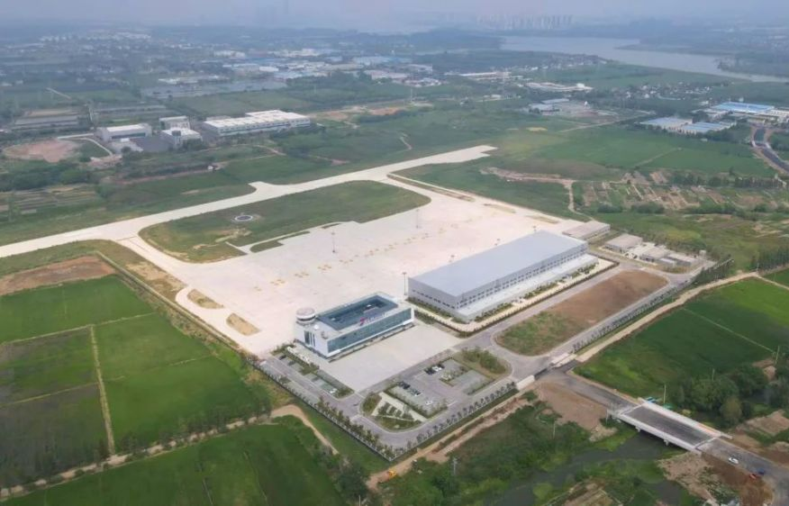
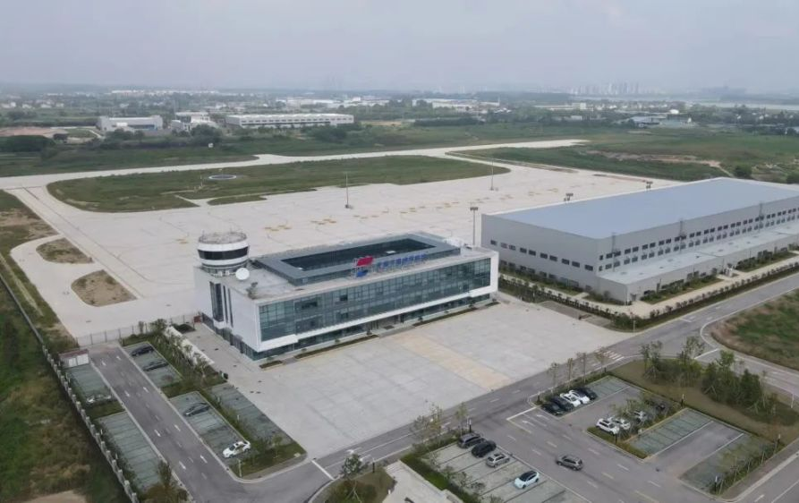

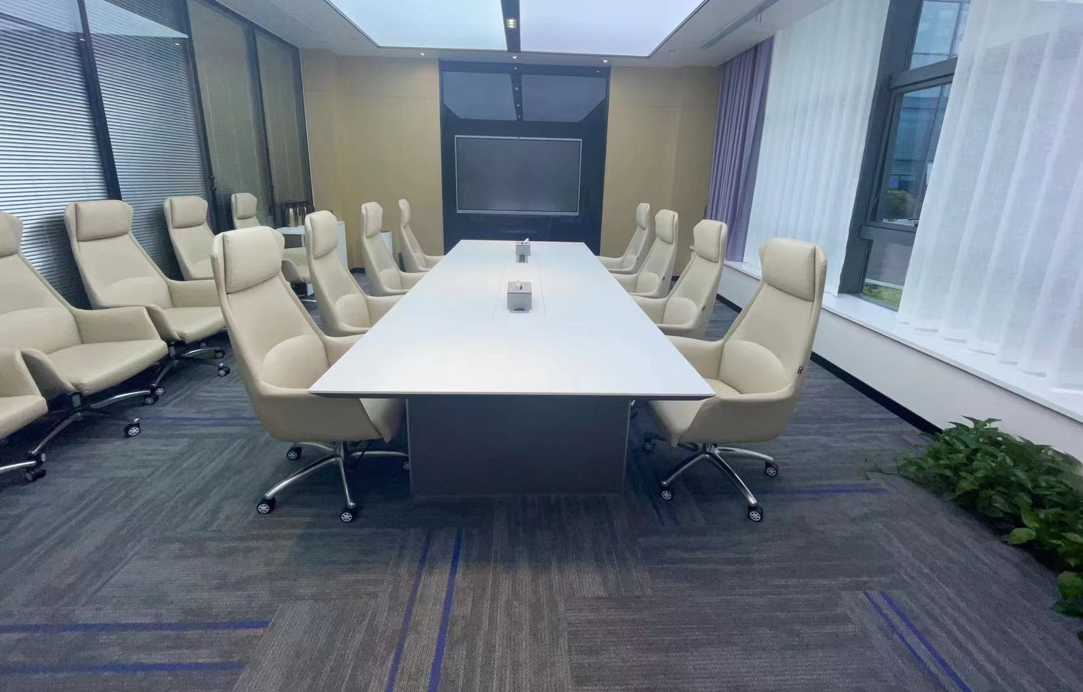
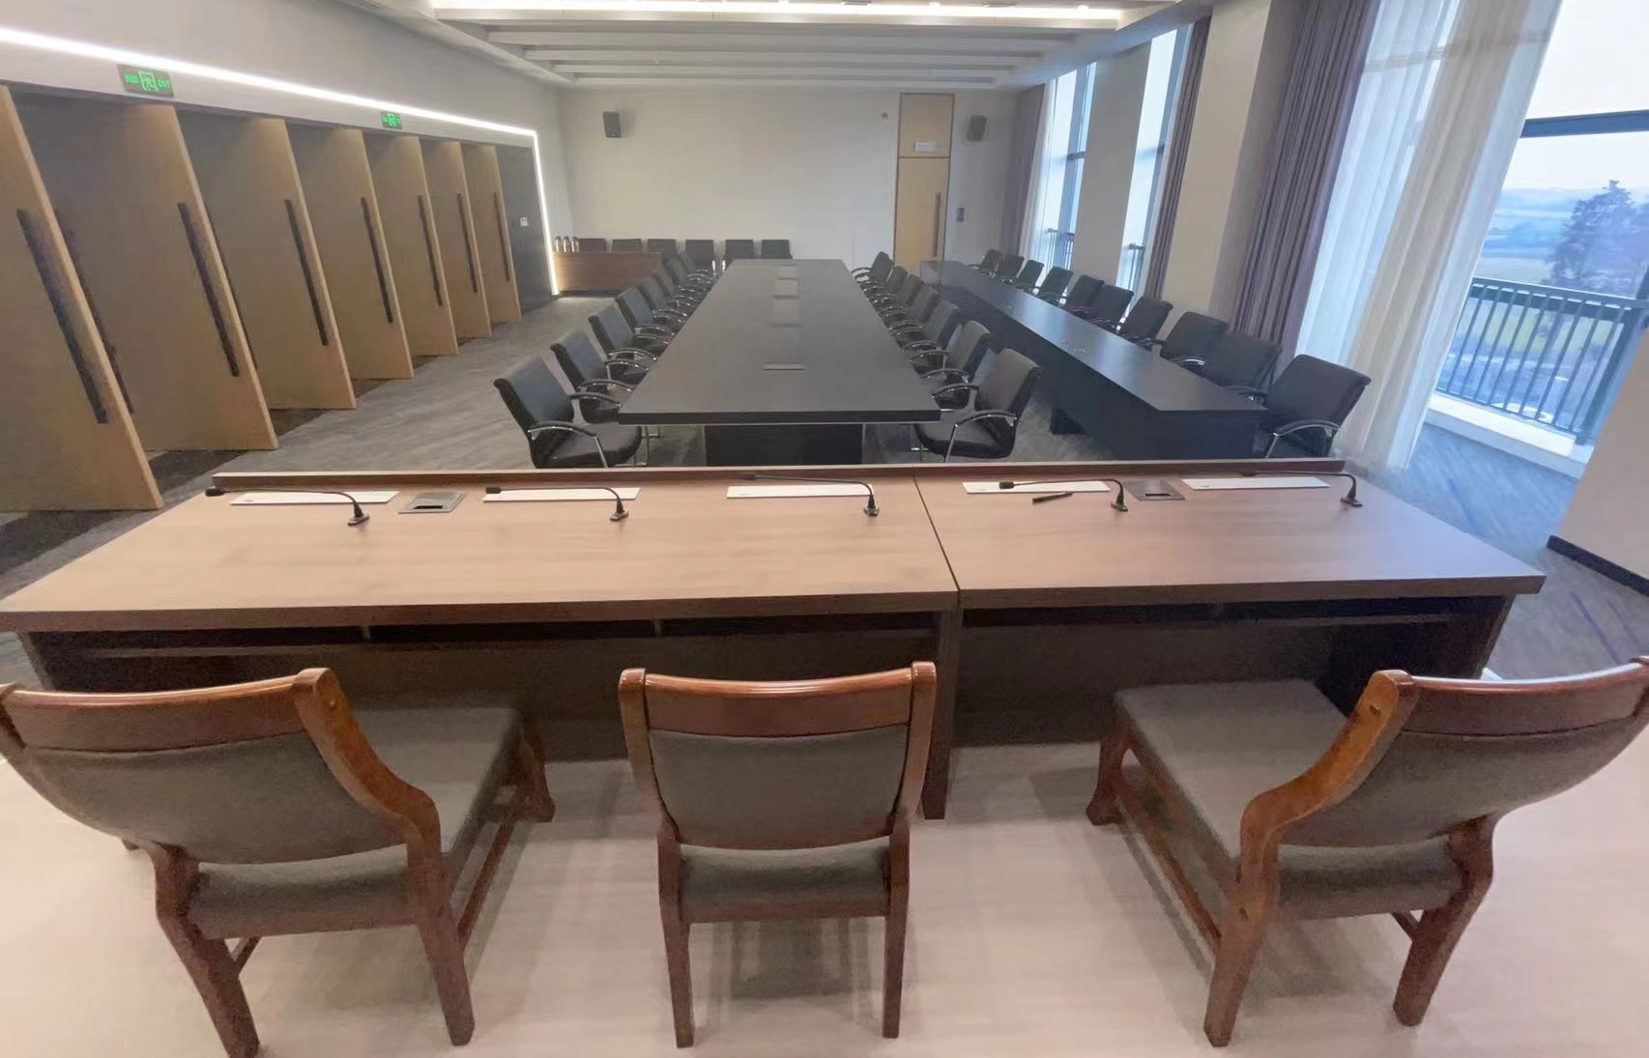
场地实景图
场地实景图
场地实景图
VIP室实景图
会议室
会议室

